Slide 1
第4章
原理图库的制作

Slide 2
1
基础库介绍
2
示例：绘制LM358原理图库

Slide 3
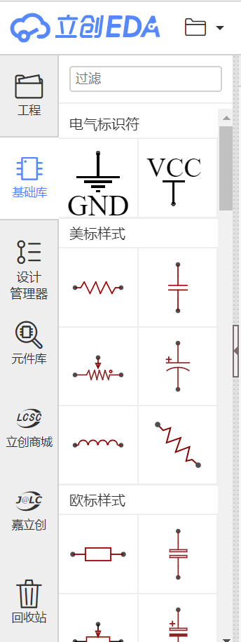
4.1 基础库介绍
在导航面板中，单击“基础库”，就可以在基础库的右侧展开所有的基础库。其中包括电气标识符、美标样式电阻电容电感、欧标样式电阻电容电感、电源、连接器、开关、继电器、二极管、晶体管、稳压器、变压器以及一些杂项。

Slide 4
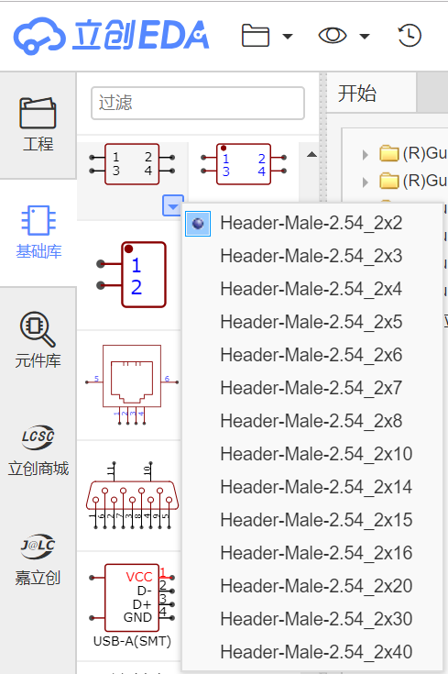
4.1 基础库介绍
把鼠标放到基础库的任意一个元件上，在元件的右下角会出现一个三角形图标，表示这个元件还有很多扩展，点击一下这个三角形，就会看到该元器件的所有扩展，如图所示，是各种PIN数的双排母列表。

Slide 5
4.2 示例：绘制LM358原理图库
4.2.1 一般绘制方法
4.2.2 带有子部件的绘制方法
4.2.3 原理图库制作向导

Slide 6
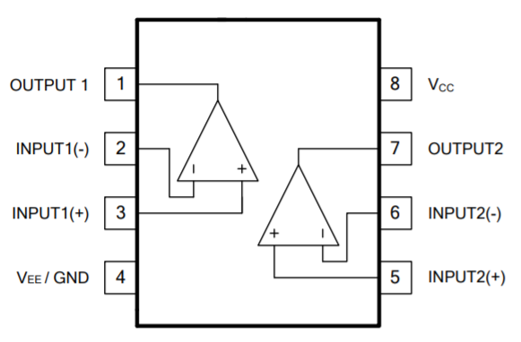
4.2.1 一般绘制方法

Slide 7
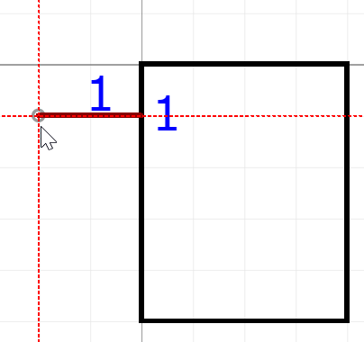
4.2.1 一般绘制方法
1、放置矩形
2、放置管脚

Slide 8
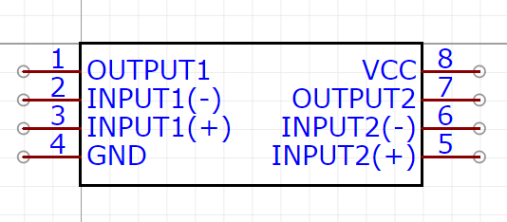
4.2.1 一般绘制方法
在第一个管脚上用鼠标点击一下，就会在界面右侧出现管脚属性面板，依照LM358的管脚描述图，把名称修改为OUTPUT1。然后按照引脚描述图依次把其余的管脚名称修改一下，修改好名称以后，可能还需要调整引脚间距或者矩形大小。放置到界面的管脚，可以用鼠标拖拽修改位置。最终的效果如图所示。

Slide 9
4.2 示例：绘制LM358原理图库
4.2.1 一般绘制方法
4.2.2 带有子部件的绘制方法
4.2.3 原理图库制作向导

Slide 10
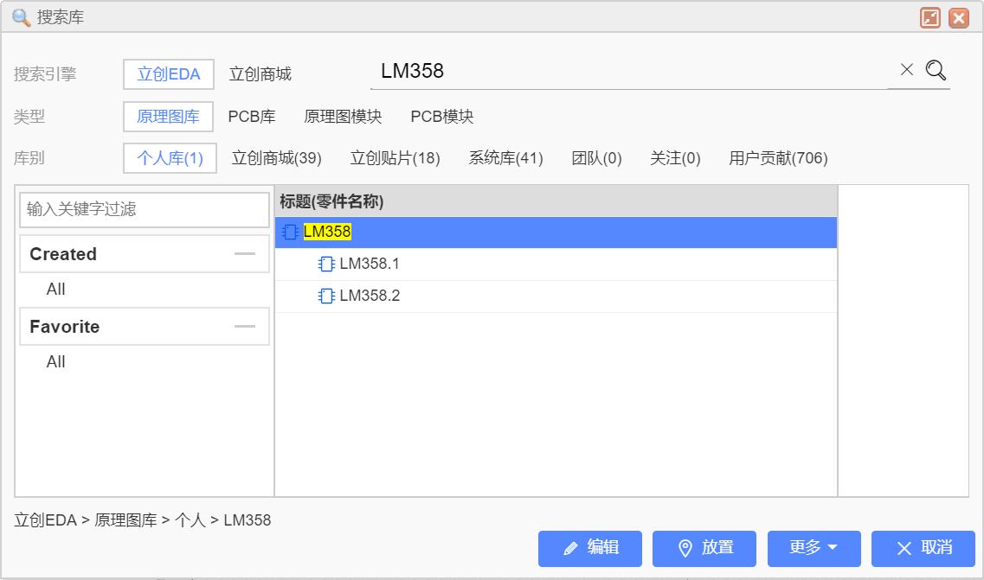
4.2.2 带有子部件的绘制方法
在主菜单中执行命令：“文件”->“新建”->“原理图库”，再执行主菜单命令“文件”->“保存”把新建好的库保存，名称填写为LM358。保存后，在元件库中搜索LM358，然后在个人库中找到刚才新建的原理图库，点击右键选择“添加子库”，因为我们需要把LM358分成2个子库，所以我们需要执行两次“添加子库”命令，结果如图所示。

Slide 11
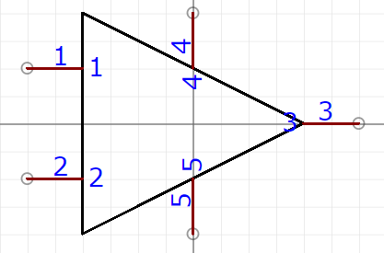
4.2.2 带有子部件的绘制方法
在上图中，点击第一个子库名称“LM358.1”,然后点击“编辑”按钮，进入LM358.1编辑界面。
在绘图工具中使用“线条”工具和“管脚”工具绘制一个放大器样式的原理图库，如图所示。

Slide 12
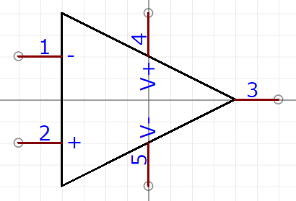
4.2.2 带有子部件的绘制方法
首先，我们按照放大器的通用标识符来修改一下这张原理图中管脚的名称。管脚1的名称修改为“-”，管脚2的名称修改为“+”，管脚3的名称删除，管脚4的名称修改为“V+”，管脚5的名称修改为“V-”。结果如图所示。

Slide 13
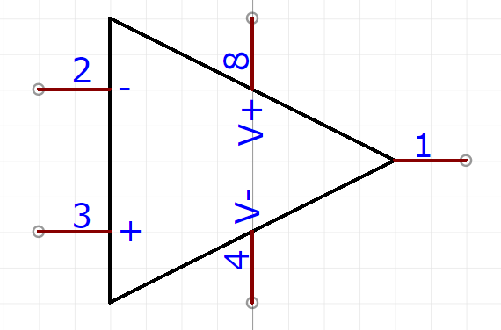
4.2.2 带有子部件的绘制方法
然后，我们需要对照LM358的引脚描述图修改引脚编号。LM358芯片内部有两个放大器，我们以芯片引脚左边的放大器为准修改。反相输入端引脚的编号应该是2，同相输入端引脚的编号应该是3，输出引脚的编号应该是1，电源正的引脚编号应该是8，电源负的引脚编号应该是4，最后修改好的结果如图所示。
LM358放大器的子部件1就做好了，注意要保存。

Slide 14
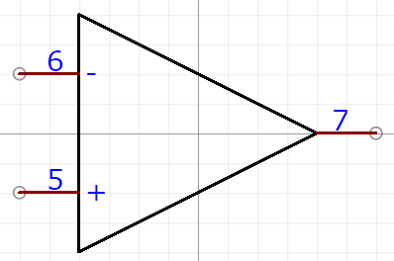
4.2.2 带有子部件的绘制方法
然后我们再次点击左侧导航菜单中的“元件库”中找到自己刚才做的元件库。默认打开的“元件库”面板，和上次结束的一样。如果由于一些原因不一样了，可以再次采用搜索的办法找到。点击名称“LM358.2”，然后点击“编辑”按钮，进入LM358.2的编辑器界面。
这时候，我们需要按照LM358元件中第二个放大器的引脚编号修改一下。从LM358的引脚描述图中看到，第二个放大器的反相输入端引脚编号是6，同相输入端引脚编号是5，输出引脚编号是7。因为在第一个子部件中，已经把电源引脚画好了，所以在第二个子部件中就不需要画了，用鼠标点击管脚后，可以点击键盘上的Delete键删除管脚。修改好以后的第二个子部件原理图库如图所示。

Slide 15
4.2 示例：绘制LM358原理图库
4.2.1 一般绘制方法
4.2.2 带有子部件的绘制方法
4.2.3 原理图库制作向导

Slide 16
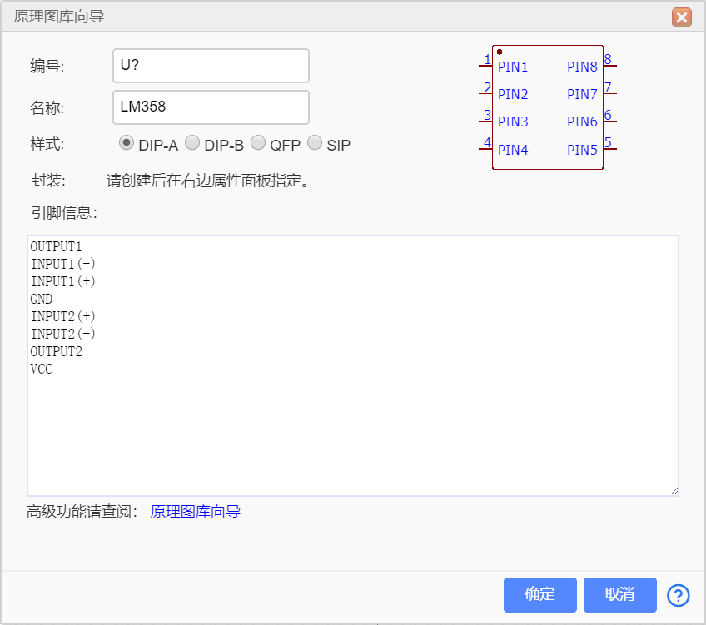
4.2.3 原理图库制作向导
执行主菜单命令“原理图库向导”，弹出一个新的窗口。在“原理图库向导”中，把“编号”写为U?，名称写为LM358，样式选择DIP-A，引脚信息依次按照顺序把1~8引脚的名称写入。如图所示。

Slide 17
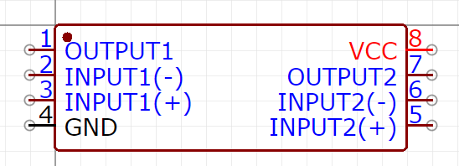
4.2.3 原理图库制作向导
执行主菜单命令“原理图库向导”，弹出一个新的窗口。在“原理图库向导”中，把“编号”写为U?，名称写为LM358，样式选择DIP-A，引脚信息依次按照顺序把1~8引脚的名称写入，点击“确定”按钮。

